Slide 1

Проект «Кондитерский клуб»
Итоги спринта №3
Шарафетдинов В., Кваша Д., Червяков С., Овчинников Л., Хмелёв Н., Соколова Т. Y2434

Slide 2

Backend
ШАРАФЕТДИНОВ В.

Slide 3

Сериализаторы данных
Используются для перевода данных, хранимых в Django-моделях, в типы данных Python, а в последующем – в JSON для отсылки на клиент
Реализованы сериализаторы вывода данных (согласно требованиям к интерфейсу клиентского приложения)

Slide 4
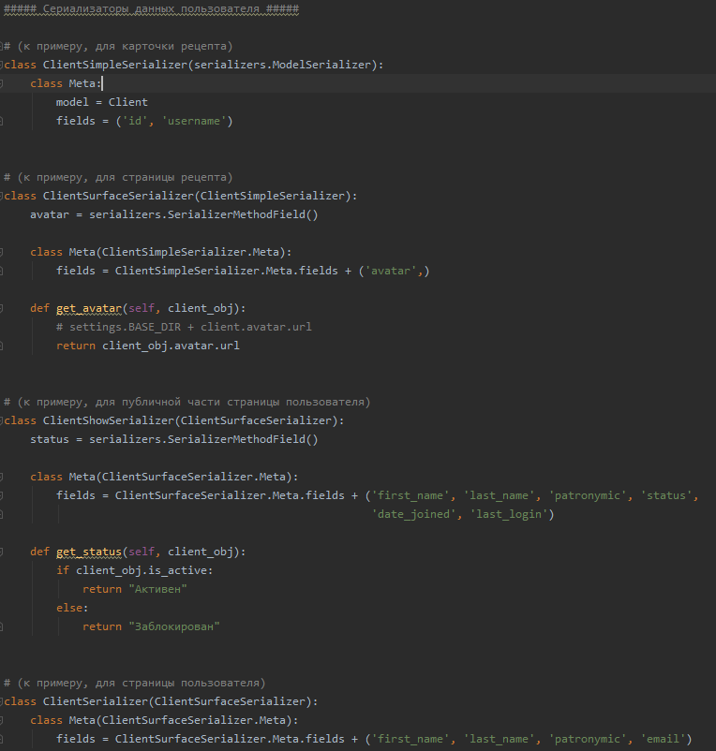
Сериализаторы Клиента
Участвуют в выборке и структуризации данных для заполнения:
Карточек рецептов
Страниц рецептов
Страниц пользователей

Slide 5
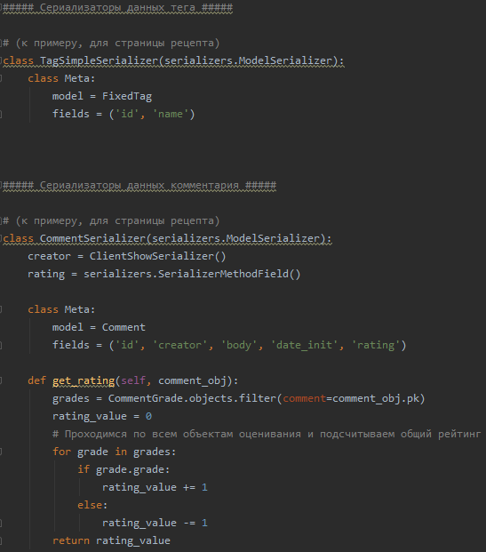
Сериализаторы Тега и Комментария
Участвуют в выборке и структуризации данных для заполнения:
Страниц рецептов

Slide 6
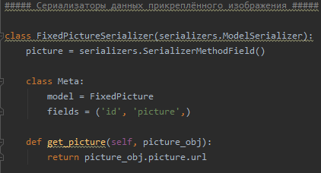
Сериализатор Прикреплённого изображения
Участвуют в выборке и структуризации данных для заполнения:
Страниц рецептов

Slide 7
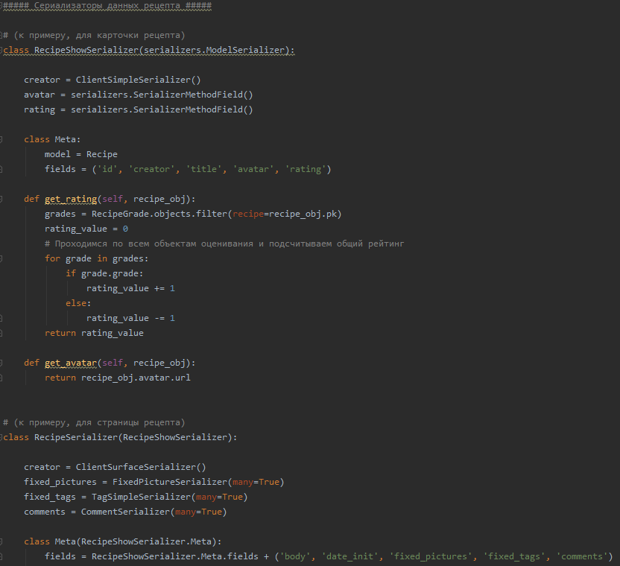
Сериализаторы Рецепта
Участвуют в выборке и структуризации данных для заполнения:
Карточек рецептов
Страниц рецептов

Slide 8

Обработчики запросов
Используются для построения логики работы с данными БД
Реализованы обработчики вывода данных (согласно требованиям к интерфейсу клиентского приложения)

Slide 9
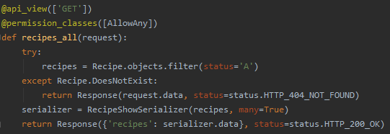
Вывод данных для карточек всех рецептов

Slide 10
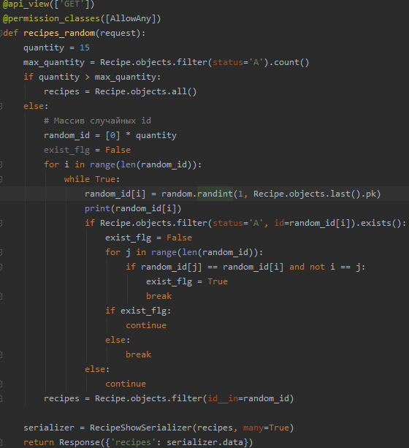
Вывод данных для карточек 15 случайных рецептов

Slide 11
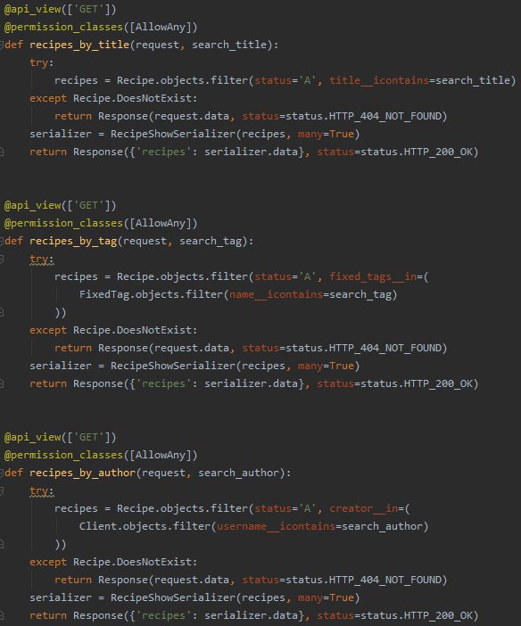
Вывод данных для карточек рецептов при поиске по
названию/
тегу/
логину автора

Slide 12
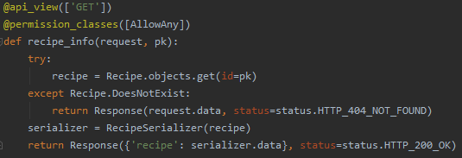
Вывод данных для страницы рецепта

Slide 13
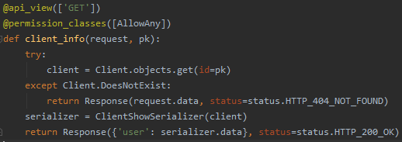
Вывод данных для публичной части страницы пользователя

Slide 14
Маршрутизация серверных обработчиков
Используется для вызова обработчиков на стороне сервера через обращения по URL-адресам
Реализована URL-адресация для вызова обработчиков запросов на вывод данных

Slide 15
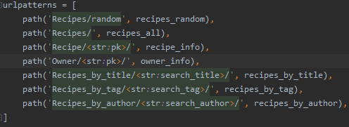
URL-адреса для вызова серверных обработчиков

Slide 16
TEST
ОВЧИННИКОВ Л.

Slide 17
Тестирование
Созданы тестовые данные для БД (все, за исключением оценок и комментариев)
Протестирована работоспособность серверной части при выполнении запросов на вывод данных

Slide 18
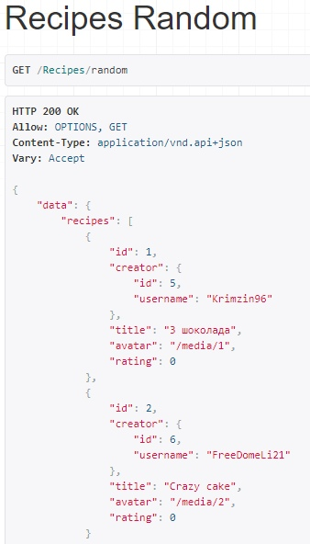
Тестирование функционала (1)
Вывод данных для карточек случайных рецептов (в примере – 2 случайных рецепта)

Slide 19
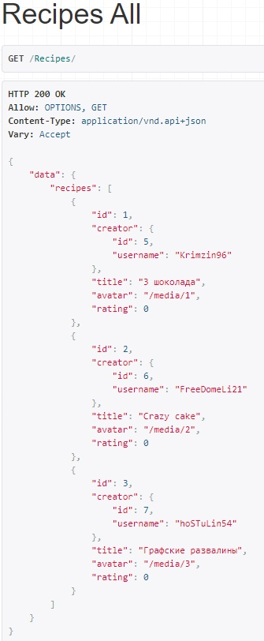
Тестирование функционала (2)
Вывод данных для карточек всех рецептов (на данный момент их 3)

Slide 20
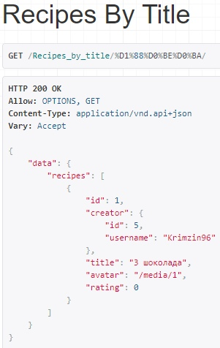
Тестирование функционала (3)
Вывод данных для карточек рецептов по запросу «шок» (название)

Slide 21
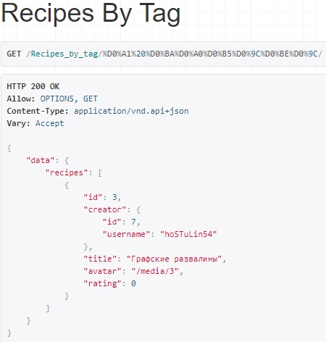
Тестирование функционала (4)
Вывод данных для карточек рецептов по запросу «С кРеМоМ» (тег)

Slide 22
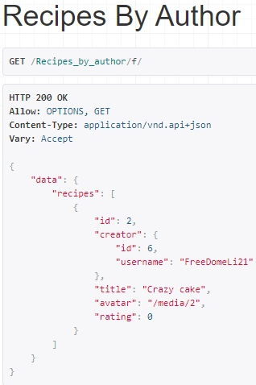
Тестирование функционала (5)
Вывод данных для карточек рецептов по запросу «f» (автор)

Slide 23
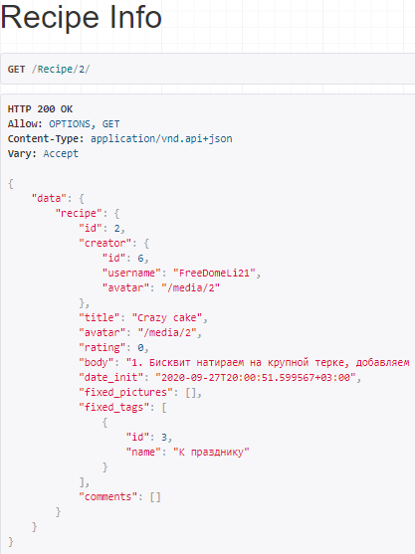
Тестирование функционала (6)
Вывод данных для страницы рецепта по запросу id=2

Slide 24
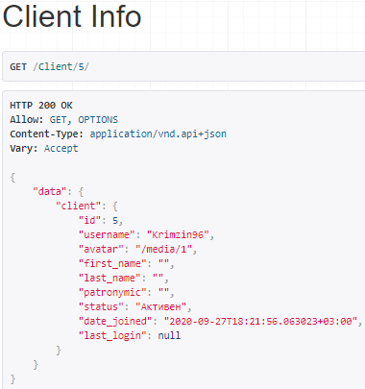
Тестирование функционала (7)
Вывод данных для публичной части страницы пользователя по запросу id=5

Slide 25
Frontend
КВАША Д.

Slide 26

Основы React
Повторение теоретического материала
<Route/>
Props
React.createRef()
ReactDOM.render
<NavLink/>

Slide 27
UI
ЧЕРВЯКОВ С.
ХМЕЛЁВ Н.

Slide 28

Макет страниц сайта
Разработан макет страниц сайта,
Главная страница
Публичная часть страницы пользователя
Страница рецепта
Макет в формате PSD прилагается

Slide 29

СПАСИБО ЗА ВНИМАНИЕ

